Slide 1
স্বাগতম

Slide 3
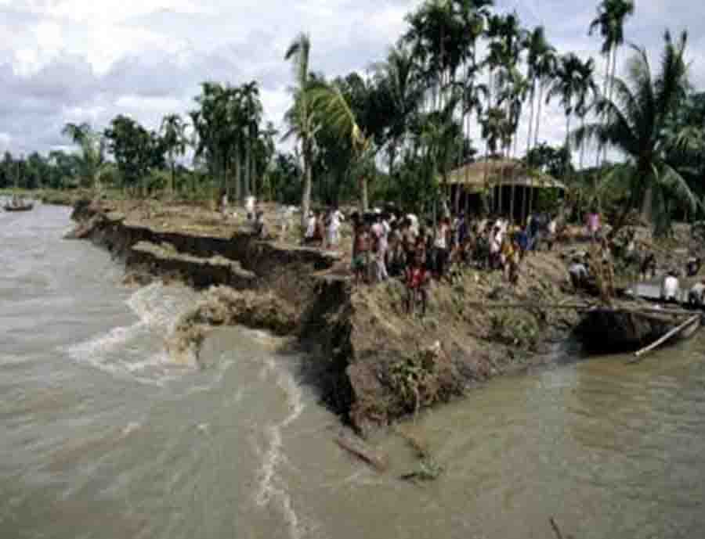
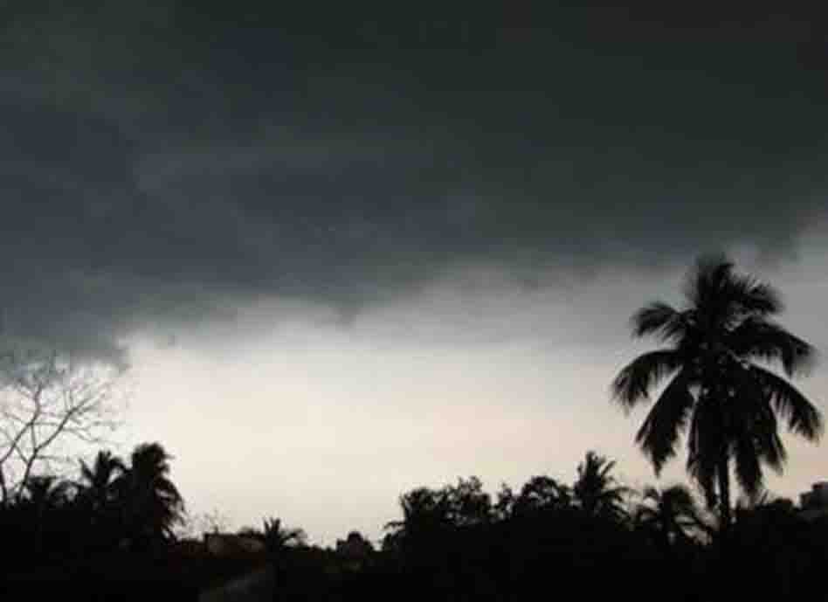
এমন বৈরী আবহাওয়ার জন্য মূলত জলবায়ূই দায়ী

Slide 4
শিক্ষার্থী বন্ধুরা আজকের
পাঠ
বাংলাদেশের জলবায়ুর প্রকৃতি

Slide 5
আবহাওয়া ও জলবায়ুর উপাদান বর্ণনা করতে পারবে।
বাংলাদেশের জলবায়ুর বৈশিষ্ট্য ব্যাখা করতে পারবে।
বাংলাদেশের মৌসুমি বায়ুর প্রভাব ব্যাখা করতে পারবে।

Slide 6
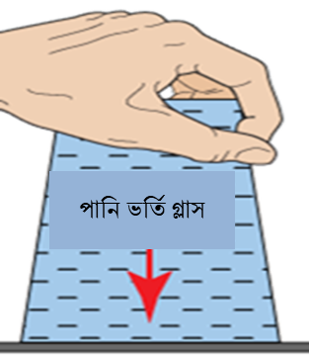
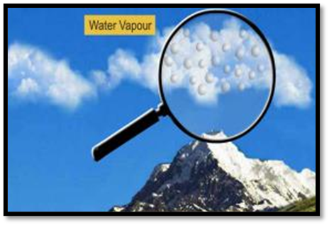
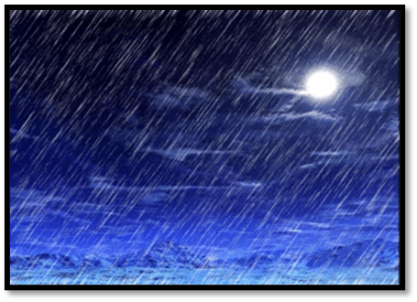
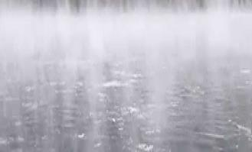
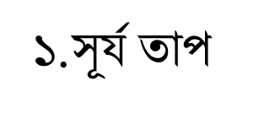
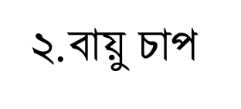
এই স্লাডে আবহাওয়ার চারটি উপাদান বুঝাো হয়েছে।
আবহাওয়ার চারটি উপাদান হলোঃ১।সূর্য তাপ ২।বায়ুর চাপ ৩।বাতাসের আদ্রতা ৪।বৃষ্টি পাতেরপরিমাণ।

Slide 7
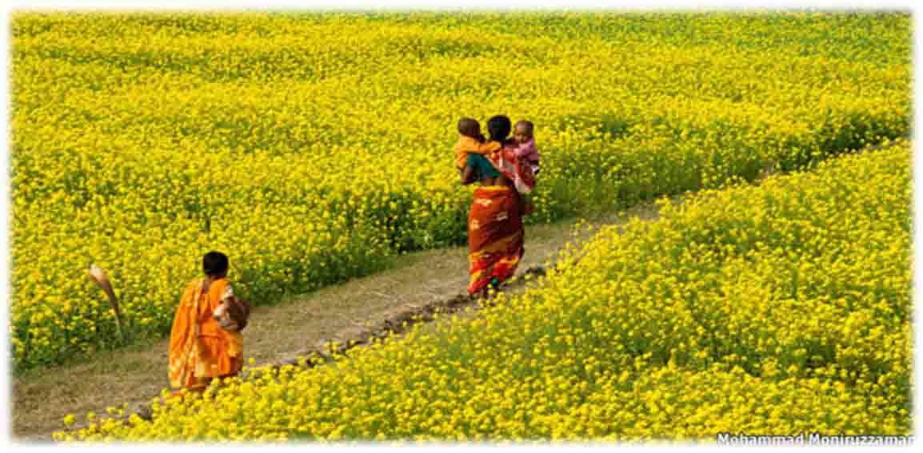
আবহাওয়ার তারতম্য ঘটার জন্য রোদ ও দায়ী

Slide 8
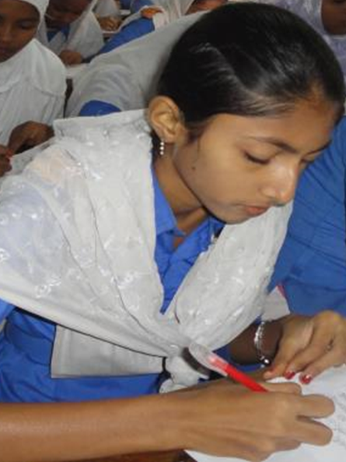
একক কাজ

Slide 9
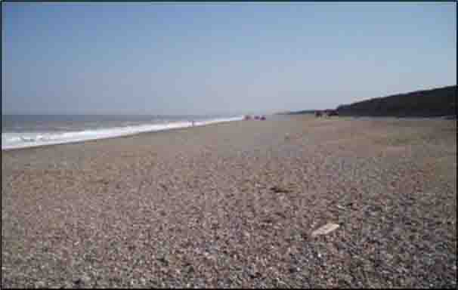
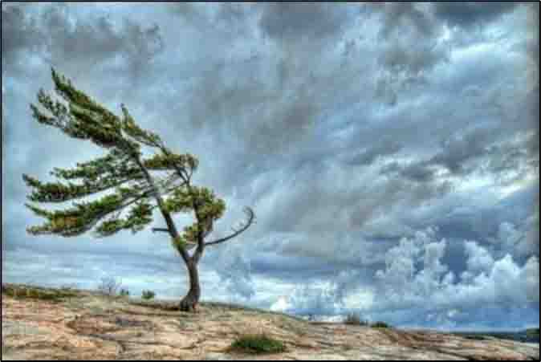
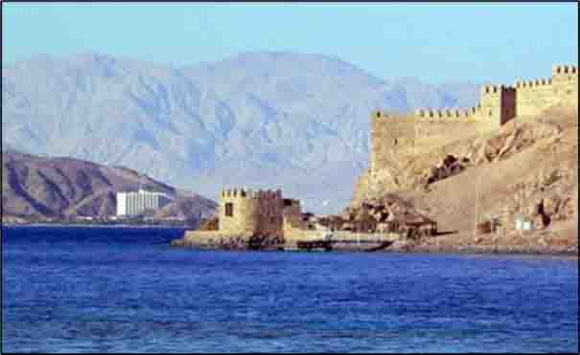
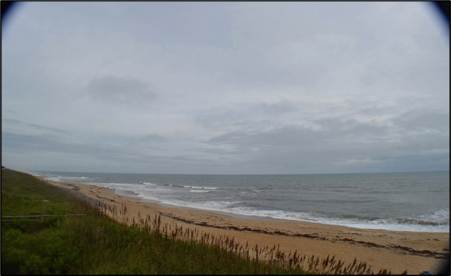

Slide 10
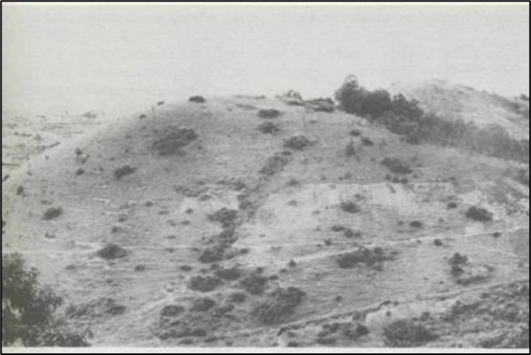
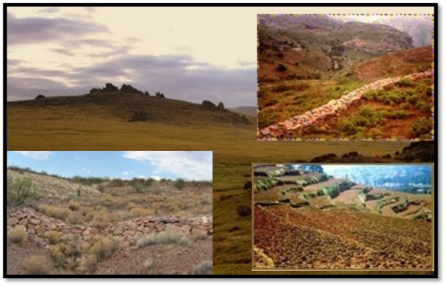
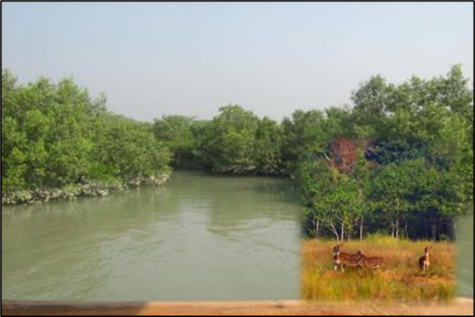
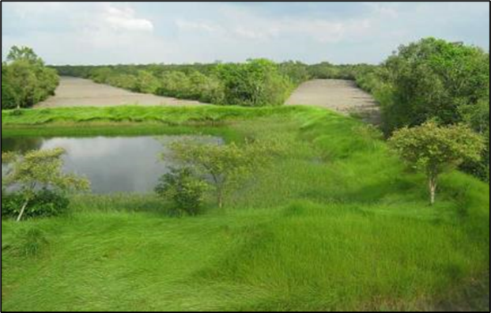

Slide 11
পাঁচটি জলবায়ু প্রকৃতি নাম সহ জোড়ায় আলোচনা করে খাায় লেখ

Slide 12
বাংলাদেশের জলবায়ু প্রকৃতি দেখানো হয়েছে।

Slide 13
গ্রীষ্মকালের শুরুতে কোথাও কোথাও কাল বৈশাখী ঝড় হয়। সমুদ্র উপকূলে ঘূর্ণিঝড় ও জলোচ্ছ্বাস হয়ে থাকে।
গ্রীষ্মকালের শুরুতে কোথাও কোথাও কাল বৈশাখী ঝড় হয়। সমুদ্র উপকূলে ঘূর্ণিঝড় ও জলোচ্ছ্বাস হয়ে থাকে।

Slide 14
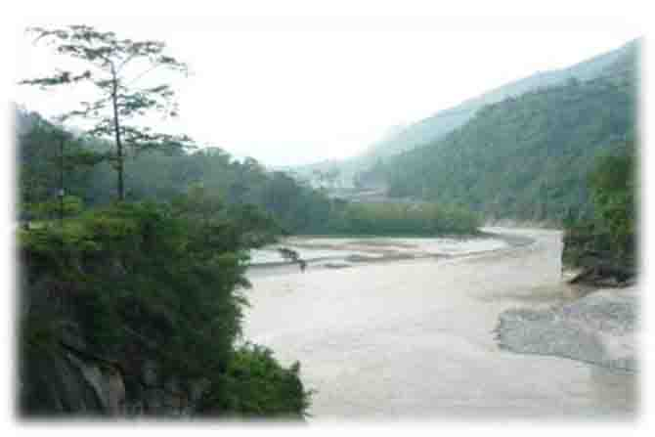
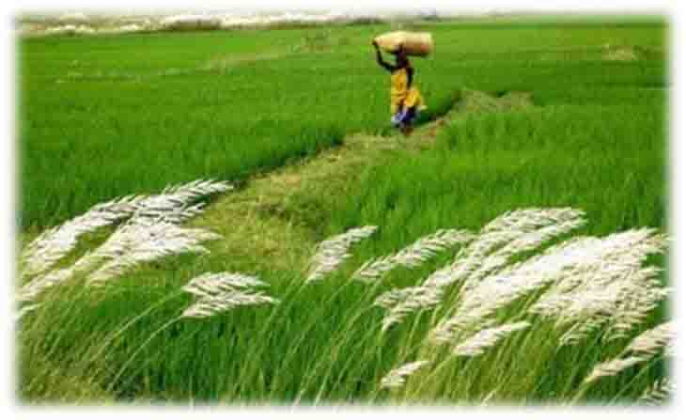
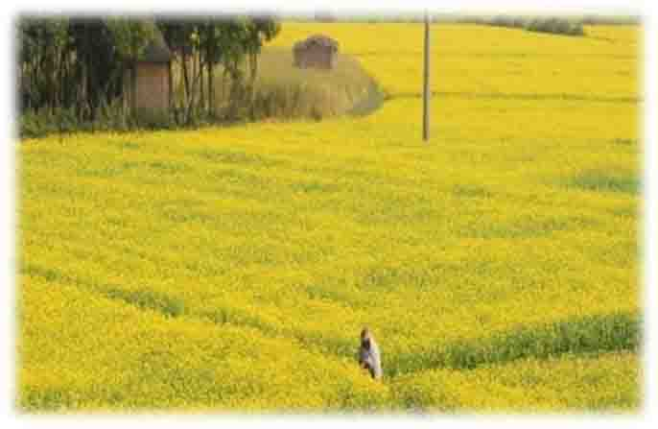
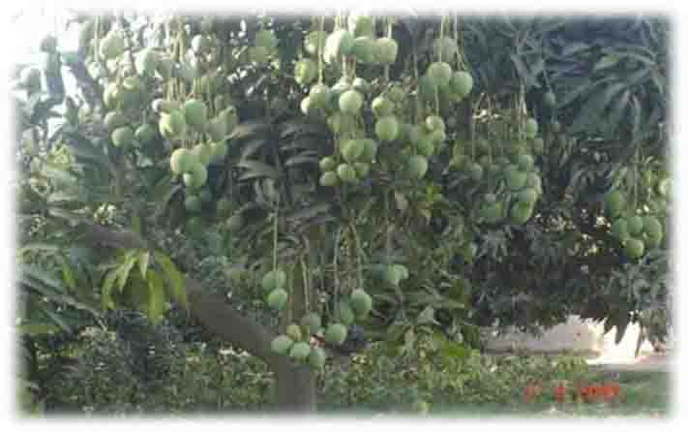

Slide 15
দলীয় কাজ
বাংলাদেশের জলবায়ুর বৈশিষ্টগুলো আলোচনা করে খাতায় লিখ।

Slide 16
আবহাওয়ার কত বছরের গড়কে জলবায়ু বলে ?
২. বাংলাদেশের আবহাওয়া সমভাবপন্ন কেন ?
3.আবহাওয়া ওজলবায়ু কি?

Slide 17
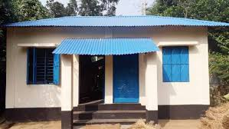
বাড়ীর কাজ

Slide 18
ধন্যবাদ

